Slide 1
6조 주차장관리시스템
소프트웨어 공학
6조
천수홍 201303411
김영민 201400582
김효성 201400948
이승준 201402412
조병건 201403152

Slide 2





Slide 3
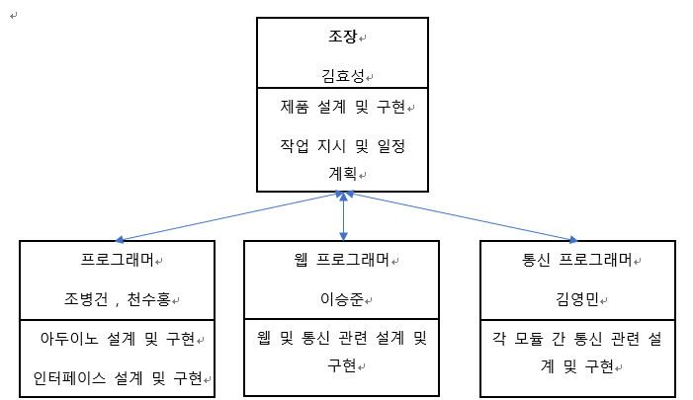
역할 분담

Slide 4
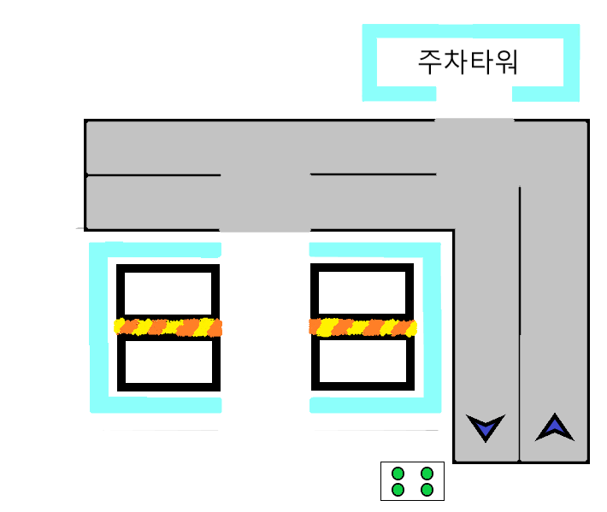
개요 - 전체

Slide 5
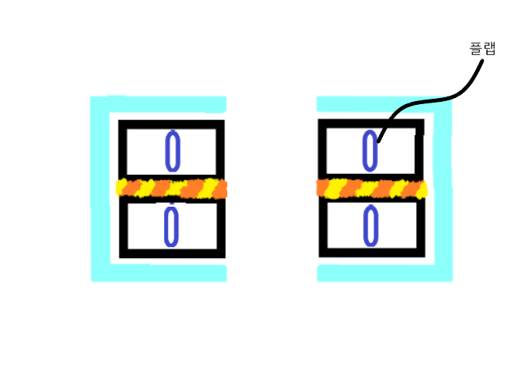
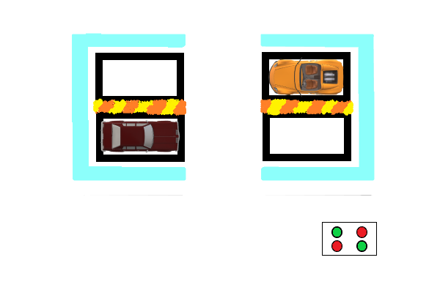
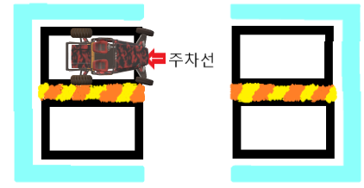
개요 – 비예약제 기능
빈 주차 공간 표시
플랩 작동
주차선 경고

Slide 6
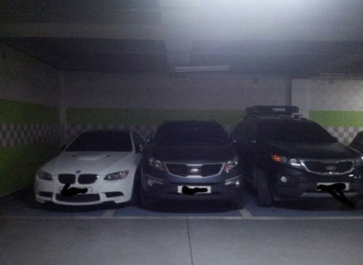
개요 – 비예약제 기능

Slide 7
개요 – 비예약제 기능
빈 주차 공간 표시
플랩 작동
주차선 경고

Slide 8
개요 – 예약제 기능
예약 시스템
인증 시스템
로테이터

Slide 9
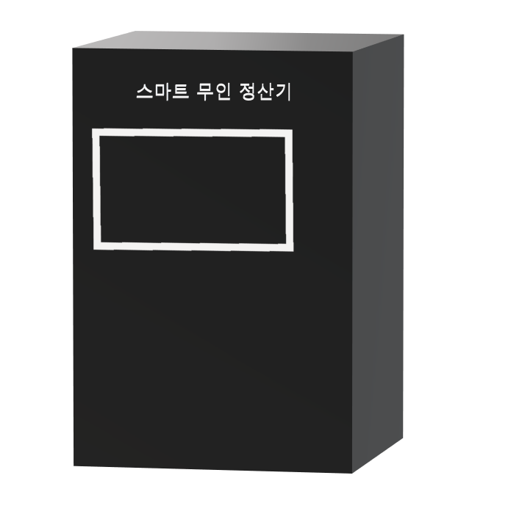
개요 – 정산 시스템
주차 요금 정산
주차 요금 조회
1 2
3 4
카드
영수증
현금

Slide 10
일정 계획
11월
주차공간
  타워 앞 LCD
  인증시스템 키패드
  타워 앞 차단봉
정산기
  시간 계산
  요금 적용
사용자 인터페이스
  예약 시스템
관리자 인터페이스
  예약 관리
12월
주차공간
  입구 차단봉 및 센서
  입구 LCD
  플랩 작동
  로테이터
관리자 인터페이스
  매출 관리

Slide 11
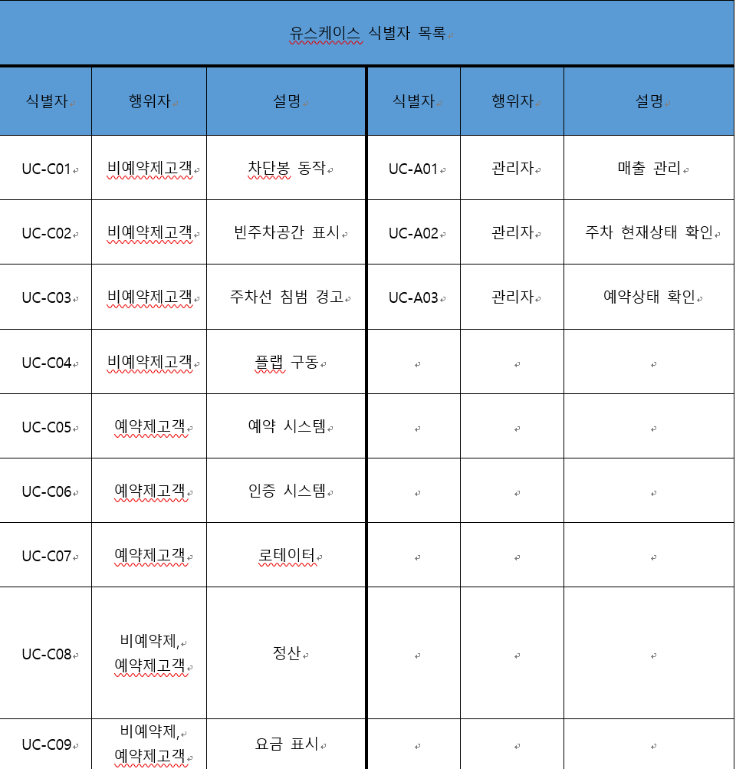
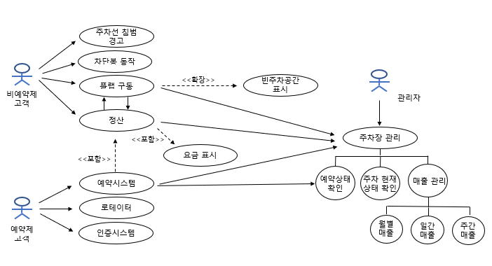
상위 설계

Slide 12
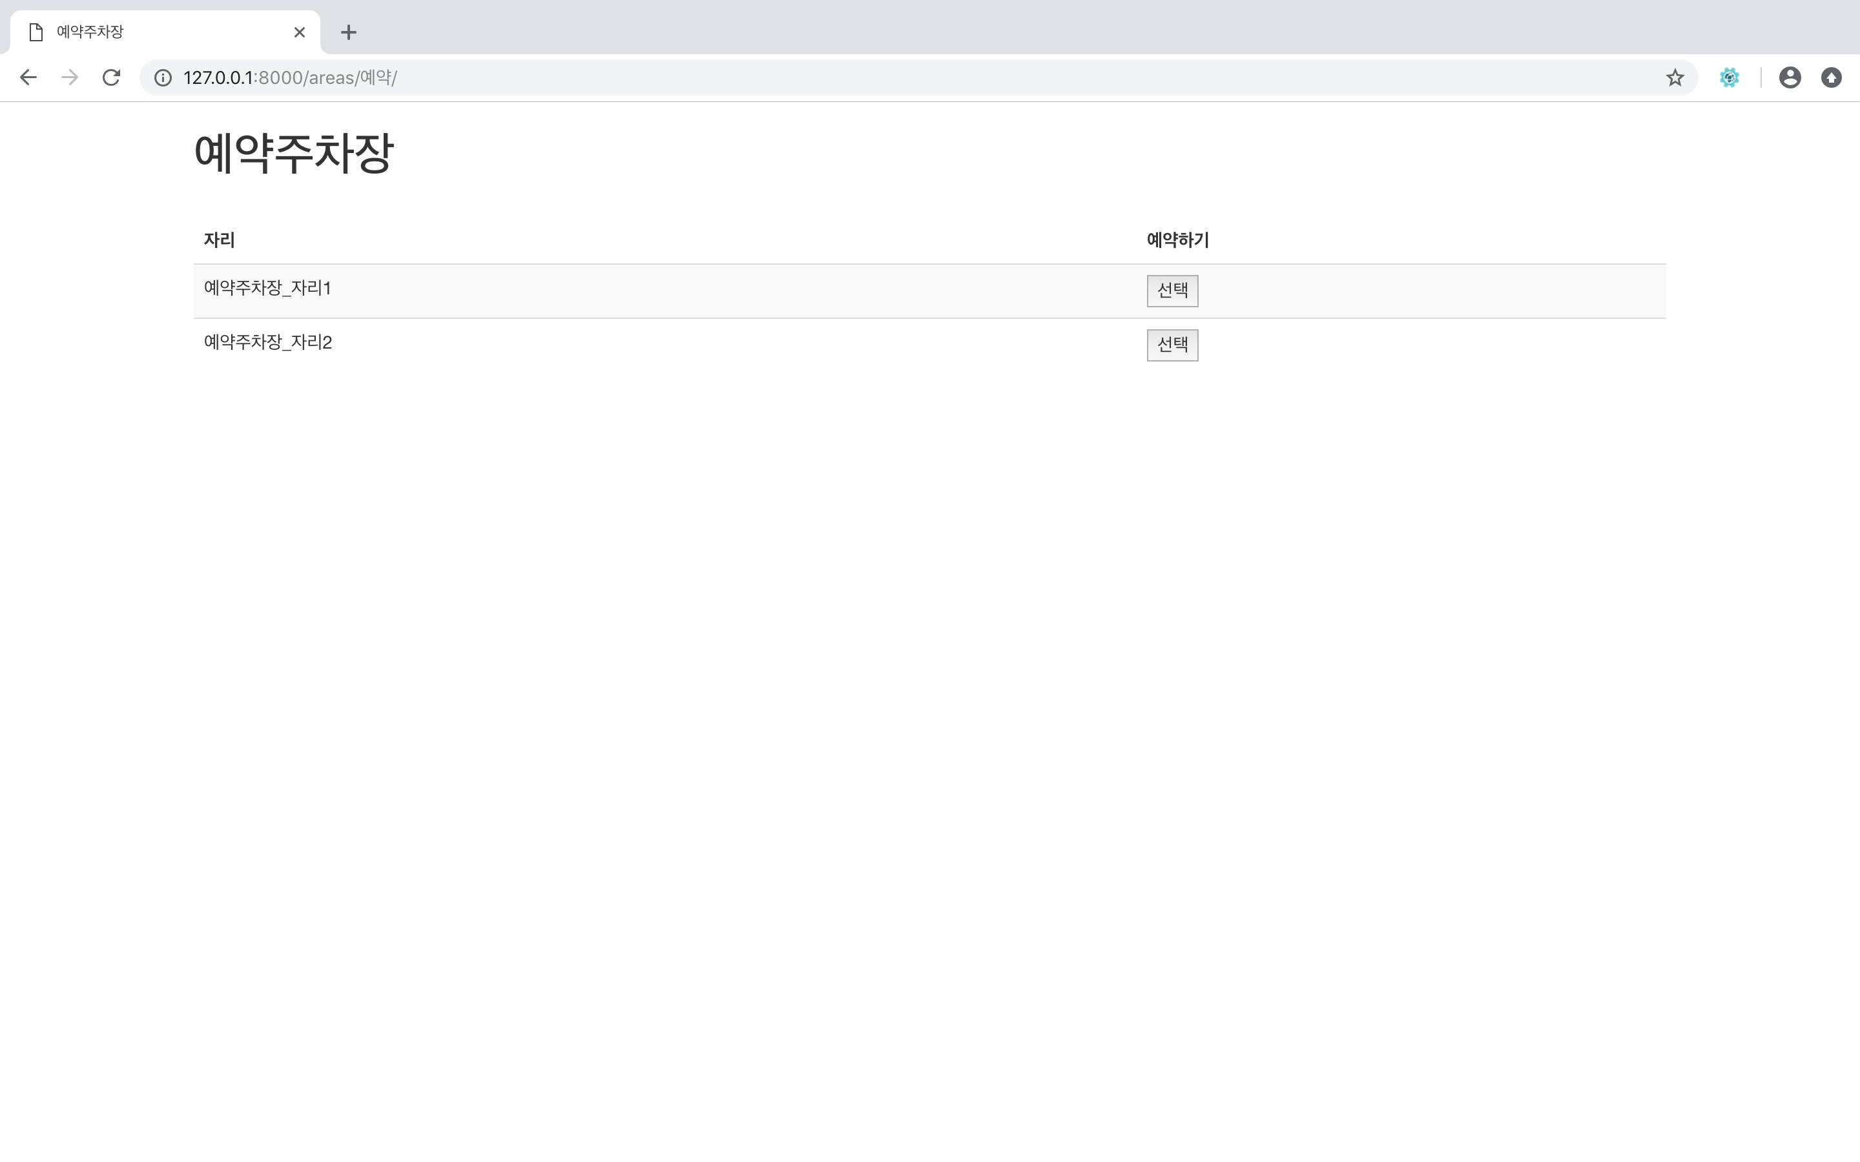
현재 진행 상황 – 예약 페이지
주차장 선택

Slide 13
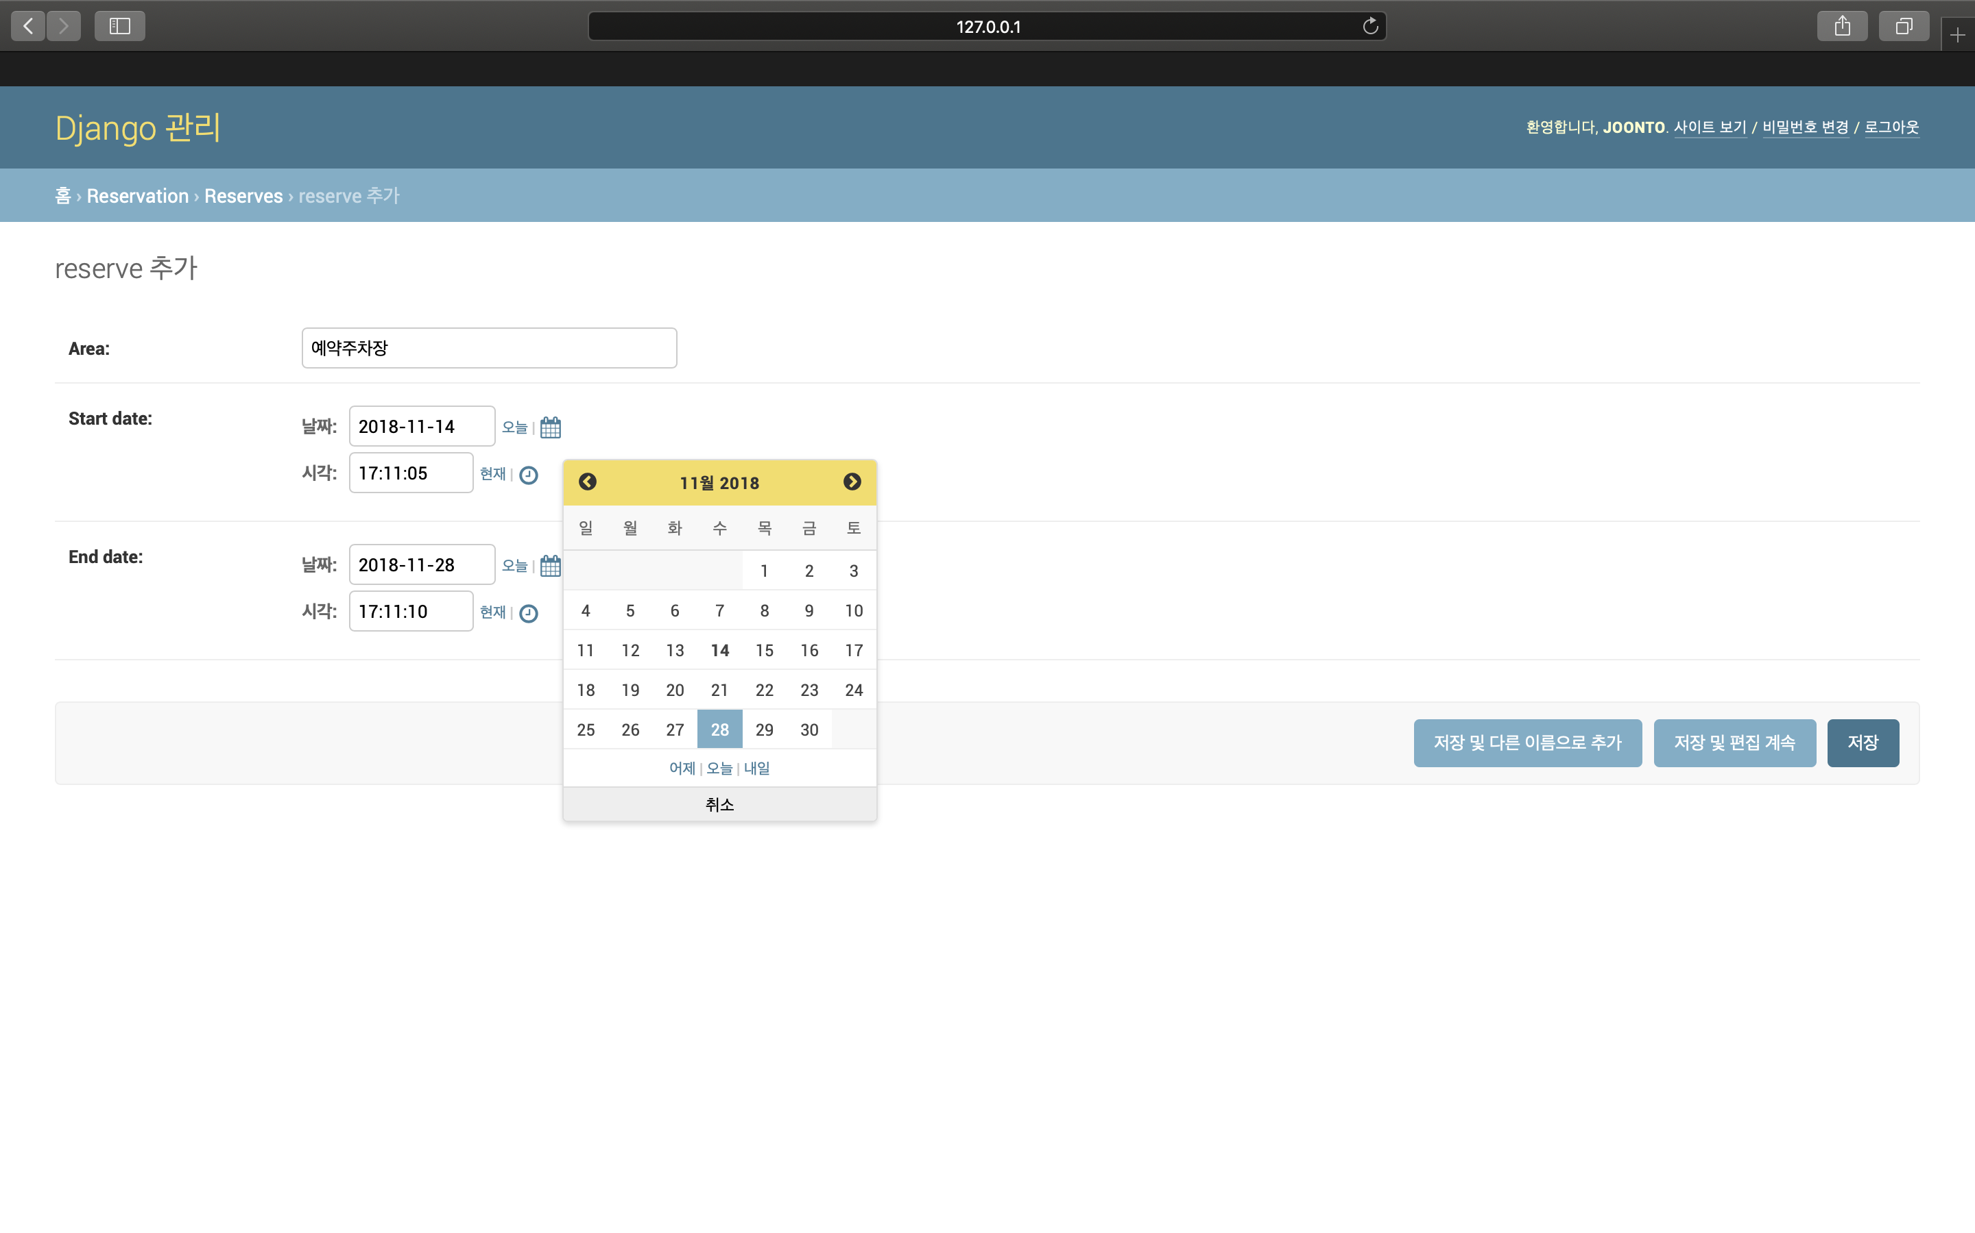
현재 진행 상황 – 예약 페이지
예약

Slide 14
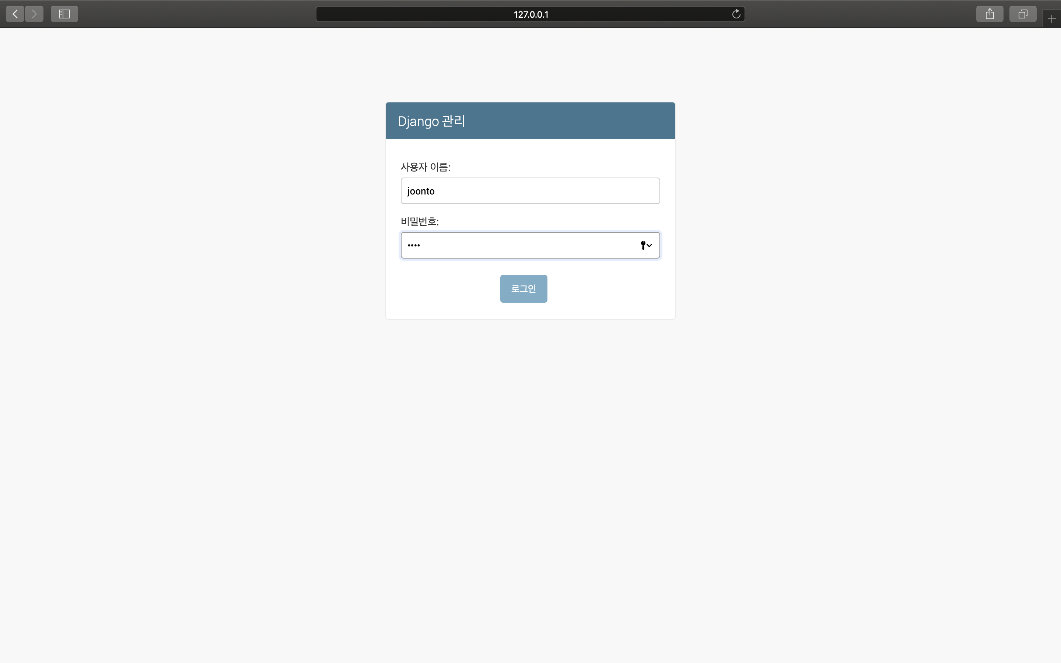
현재 진행 상황 – 관리자 인터페이스
관리자 로그인

Slide 15
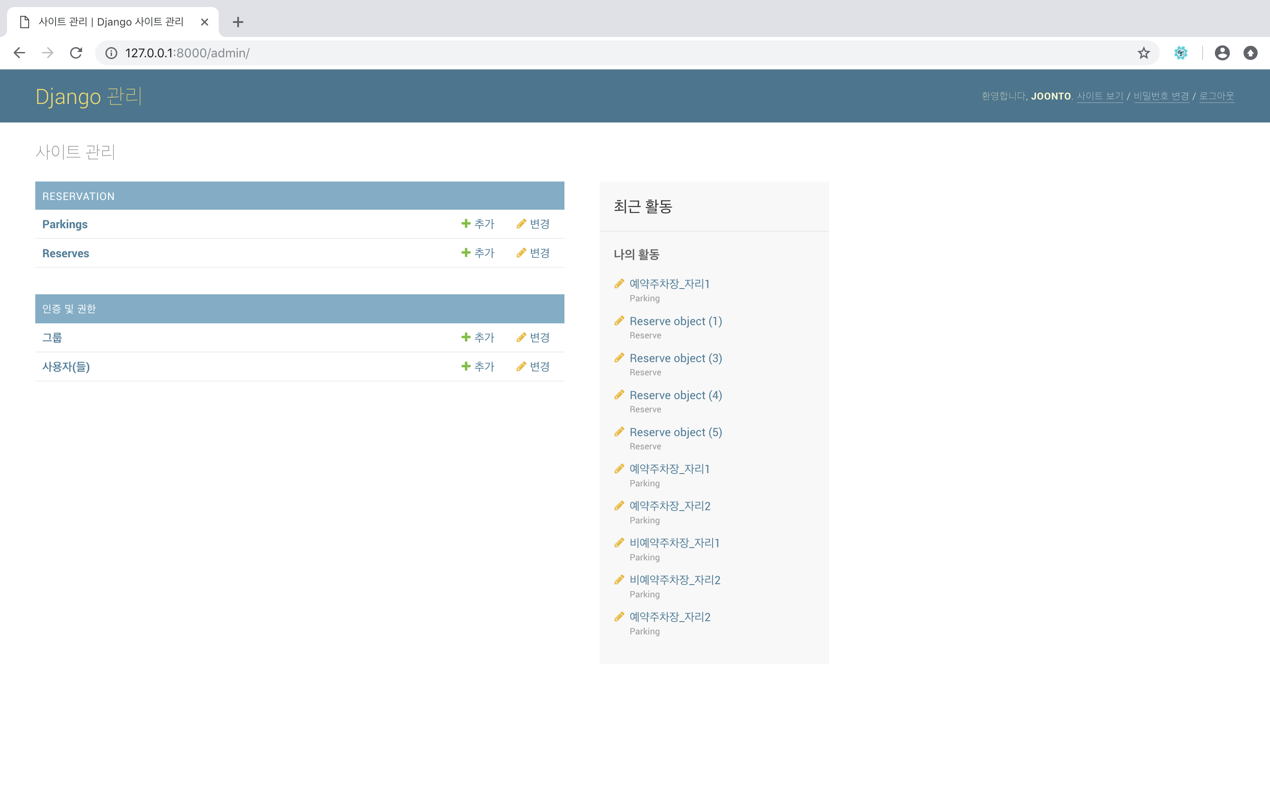
현재 진행 상황 – 관리자 인터페이스
메뉴 탭

Slide 16
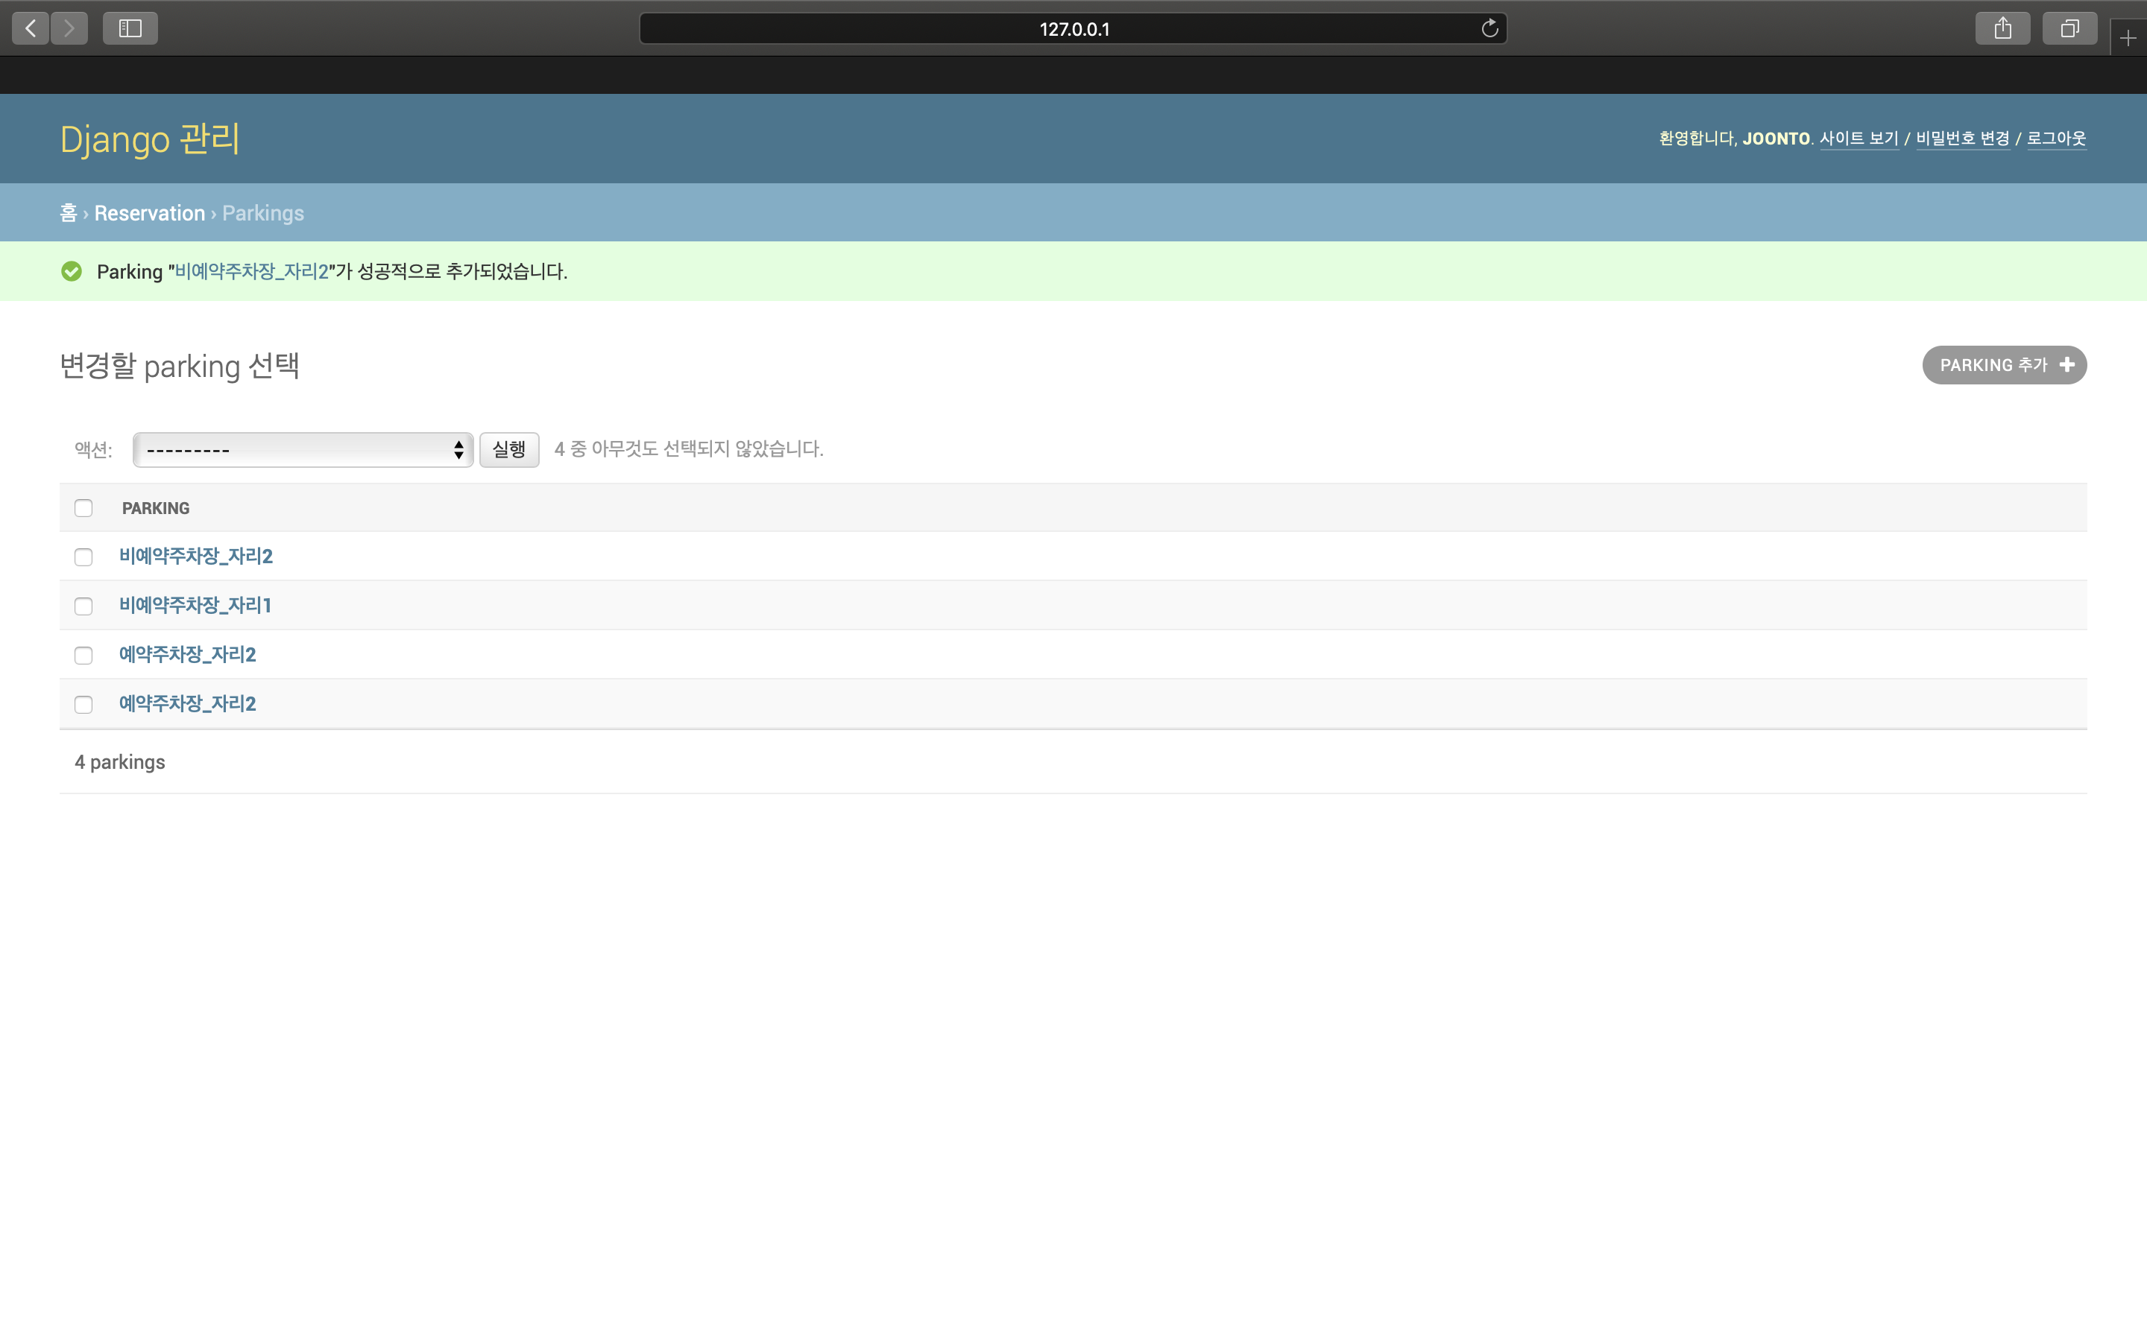
현재 진행 상황 – 관리자 인터페이스
주차공간 선택

Slide 17
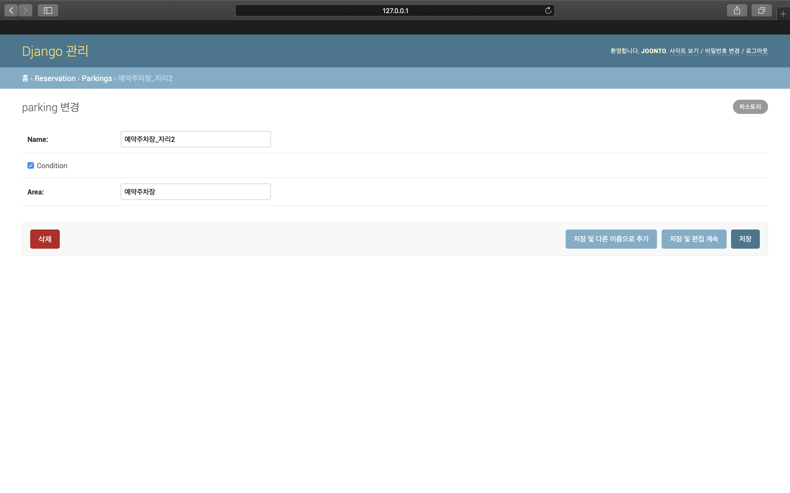
현재 진행 상황 – 관리자 인터페이스
주차 공간 상황

Slide 18
현재 진행 상황 – 관리자 인터페이스
메뉴 탭

Slide 19
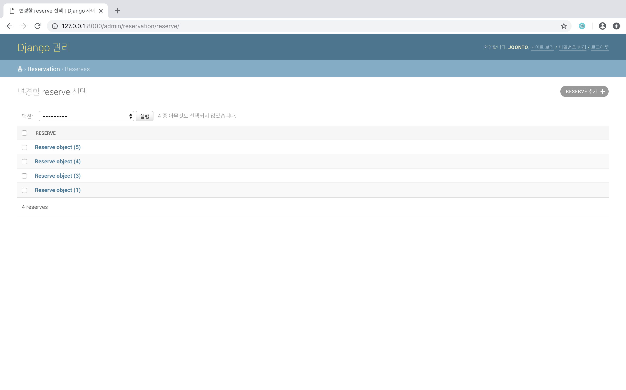
현재 진행 상황 – 관리자 인터페이스
예약 현황 선택

Slide 20
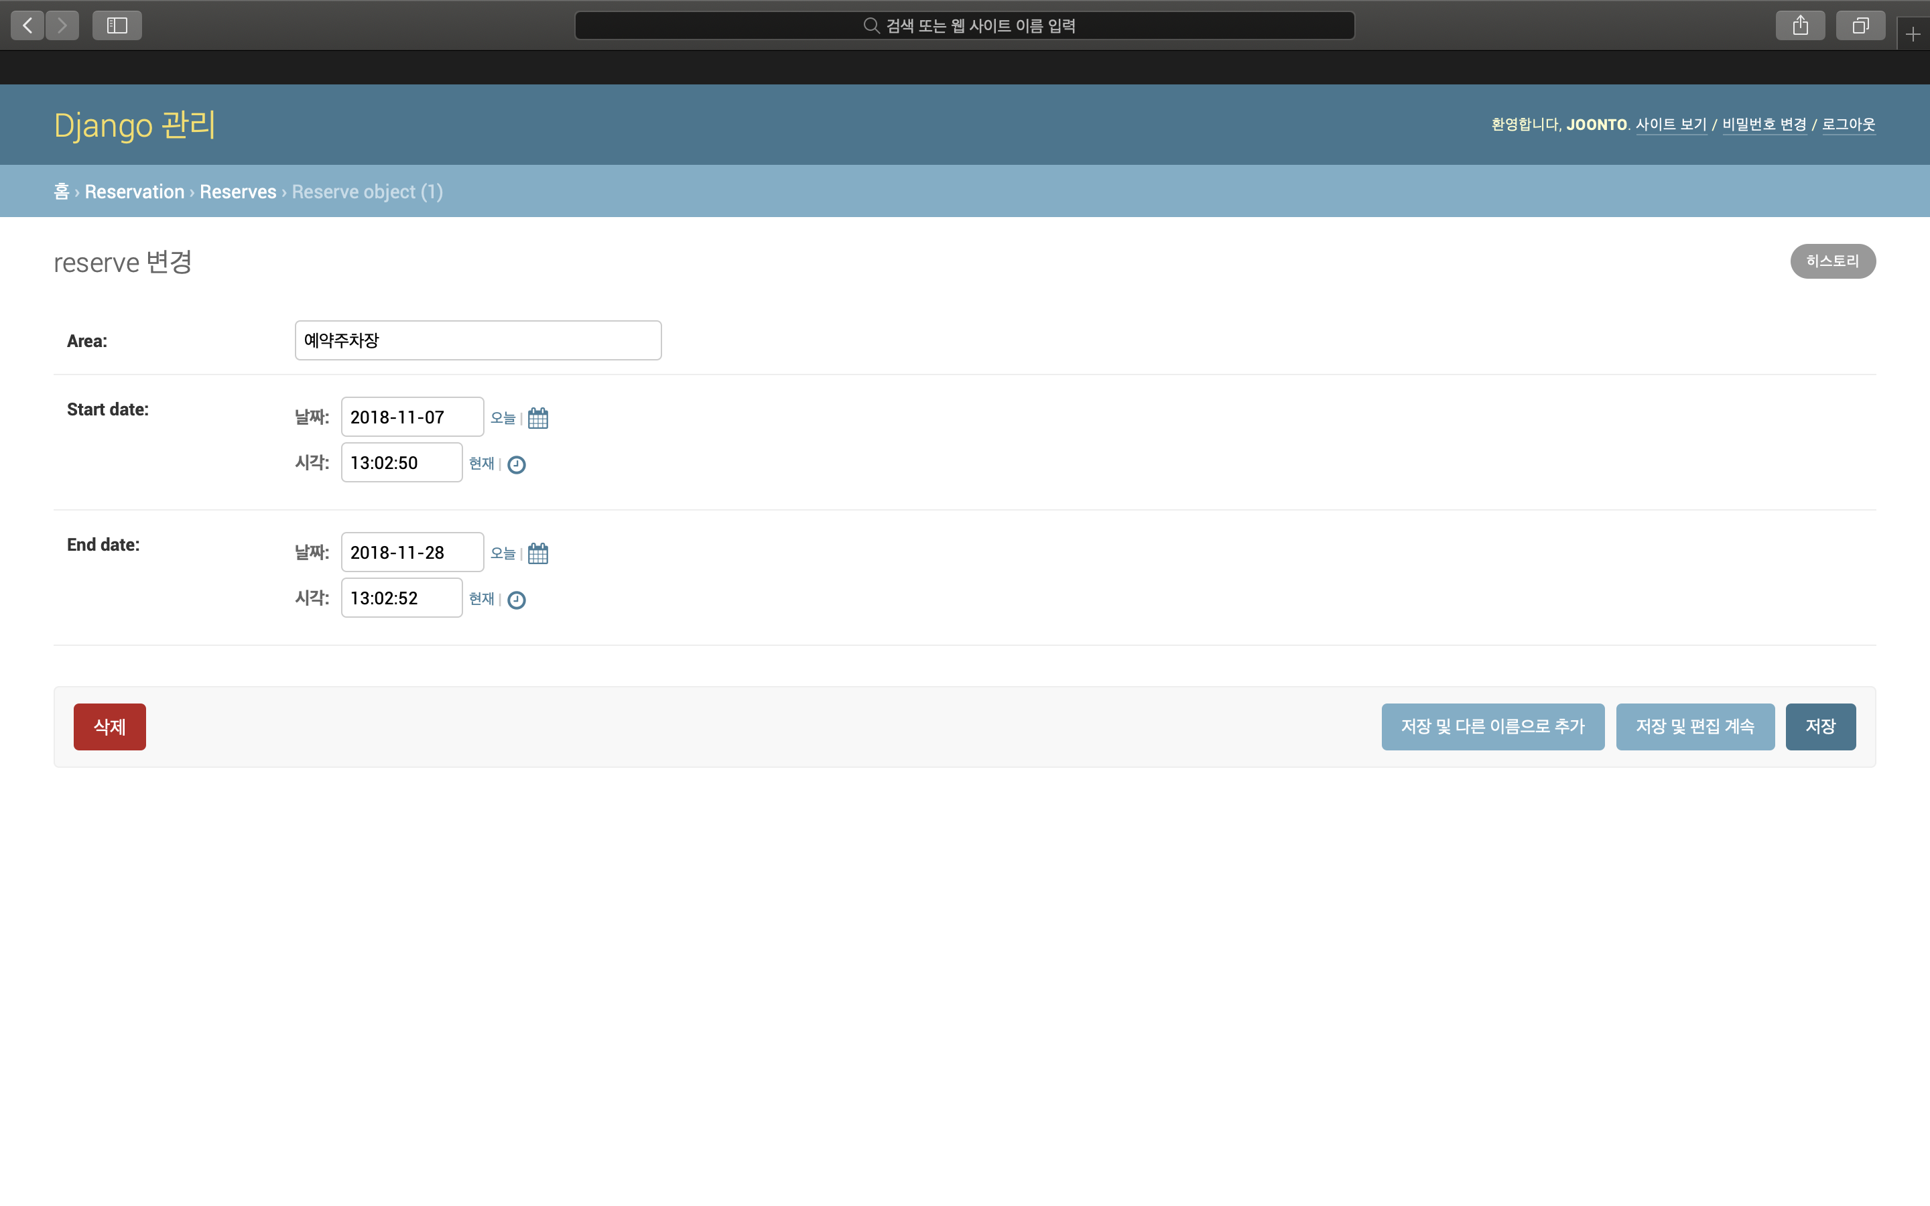
현재 진행 상황
예약 확인 및 관리

Slide 21









Q & A

